Slide 1
Муниципальное бюджетное общеобразовательное учреждение «Верещагинский образовательный комплекс»
Эффективность занятия – стимул к успеху педагога и ребенка
Баяндина
Екатерина Александровна,
методист МБОУ «ВОК»
г. Верещагино, 2023г.

Slide 2
Этап НОД | Вопросы-ориентиры
Мотивация | Как педагог заинтересовал детей предстоящей деятельностью? Какие приемы использовал для создания и поддержания положительной мотивации к деятельности? Удалось ли педагогу поддерживать мотивацию к деятельности (познавательный интерес, активность) на протяжении всей НОД?
Постановка цели | Была ли четко сформулирована детская цель? Цель НОД сообщил педагог или дети поставили ее совместно с ним в ходе диалога, обсуждения? Была ли цель привлекательна для воспитанников? Дети поняли, что должно стать результатом занятия?
Совместная работа по нахождению способов деятельности | Как происходил выбор способов деятельности? Опирался ли педагог на знания и опыт детей? Была ли предоставлена детям возможность выбрать средства и способы деятельности, партнеров по деятельности? Какие виды деятельности организовал педагог? Насколько они соответствовали поставленной цели? Удалось ли педагогу занять партнерскую позицию по отношению к воспитанникам? Что на это указывало? Что преобладало на данном этапе НОД: диалог или монолог педагога? Соответствовала ли организованная развивающая предметно-пространственная среда цели и задачам НОД?
Самостоятельная работа детей по апробации способов деятельности | Определил ли педагог в ходе НОД, что могут сделать дети самостоятельно, а что совместно с ним? Поддерживал ли педагог детей в ходе самостоятельной работы? Каким образом? Организовал ли педагог развивающую предметно-пространственную среду для самостоятельной работы воспитанников? Насколько развивающая предметно-пространственная среда способствовала достижению детской цели? Взаимодействовали ли воспитанники между собой в ходе самостоятельной работы? Способствовал ли педагог этому взаимодействию? Создавал ли педагог ситуацию успеха и психологический комфорт в ходе НОД? Что на это указывало?
Рефлексия | Каким образом педагог подвел итог НОД? Насколько целесообразен выбор такой формы рефлексии?

Slide 3
Структура занятий по подготовке детей обучению грамоте
1. Организационный момент.
2. Повторение пройденного материала.
3. Сообщение новой темы.
4. Характеристика звуков по артикуляционным и акустическим признакам.
5. Закрепление нового материала.
6. Физминутка.
7. Знакомство с буквой.
8. Формирование навыков чтения и печатания.
9. Итог (рефлексия).

Slide 4
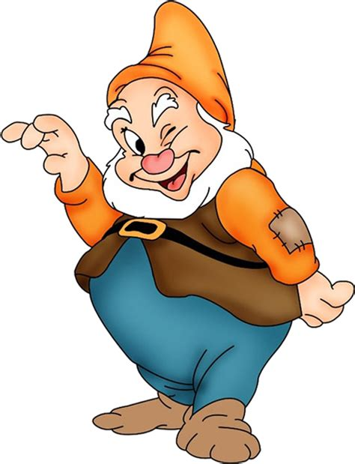
1. Организационный момент.
Цель: ввести в тему занятия, создать положительный настрой на обучение, пробуждать интерес к познанию новых звуков, а также осуществлять коррекцию психофизических функций.
Основная задача педагога – включить детей в работу с первых минут занятия.
Полезны релаксационные, мимические и имитирующие упражнения.

Slide 5
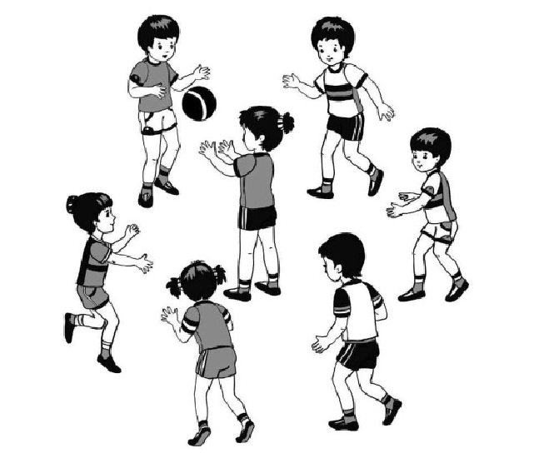
2. Повторение пройденного материала.
Цель: актуализировать знания детей.
Игры с мячом:
Различений понятий «звук» – «слово»,
«гласный звук» – «согласный звук»;
Припоминание слов с заданным звуком.

Slide 6
3. Сообщение новой темы.
Цель: направить внимание детей к изучаемому звуку, к восприятию новых и повторению пройденных звуков.

Slide 7
4. Характеристика звуков по артикуляционным и акустическим признакам.
Цель: упражнять детей анализировать звуки по акустическим и артикуляционным признакам.
- уточнение артикуляции;
- уточнение артикуляции;
- обозначение звуков цветными
символами.

Slide 8
5. Закрепление нового материала.
Цель: развивать фонематические процессы, совершенствовать навык звукового анализа.
Игры
на выделение звука из ряда звуков, слогов, слов, предложений;
определение первого и последнего звука в словах,
определение позиции звука в слове,
называние слов на заданный звук,
отбор картинок с заданным звуком,
дифференциация мягких и твердых согласных звуков,
звуковой анализ слова,
слоговой анализ слова,
произношение звука в связной речи,
работа над предложением.

Slide 9
6. Физминутка.
Тесно связана с темой занятия и является переходным моментом к следующей части занятия.

Slide 10
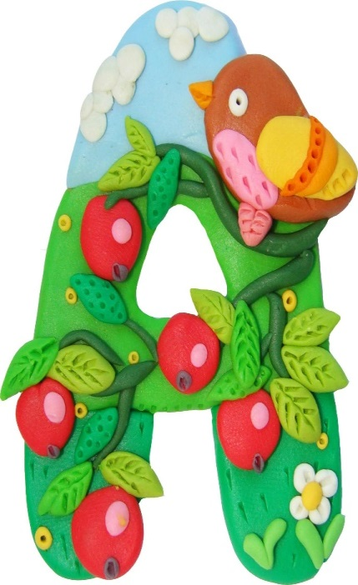
7. Знакомство с буквой.
Цель: определить связь звука с его графическим образом.

Slide 11
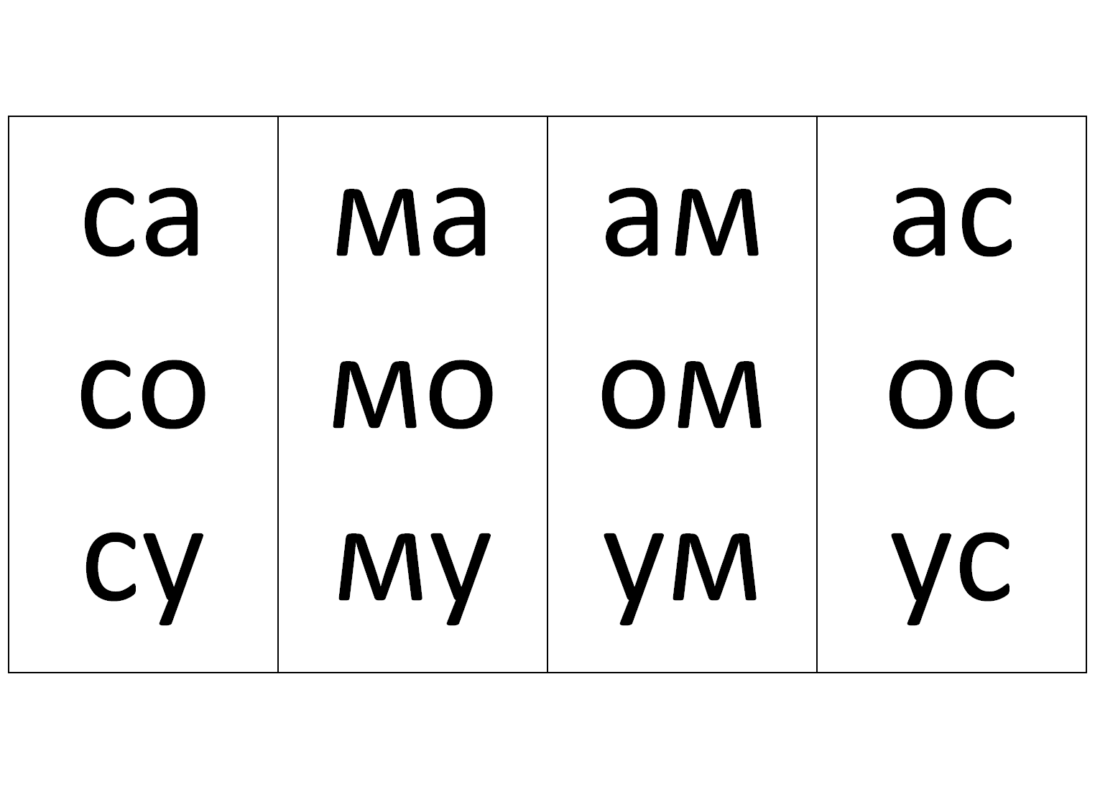
8. Формирование навыков чтения и печатания.
Цель: совершенствовать навык слогового чтения.

Slide 12
9. Итог.
Цель: определение результативности.

Slide 13
Муниципальное бюджетное общеобразовательное учреждение «Верещагинский образовательный комплекс»
Рады сотрудничеству!
Баяндина
Екатерина Александровна,
методист МБОУ «ВОК»
yekaterina.bayandina@yandex.ru
г. Верещагино, 2023г.

